Slide 1
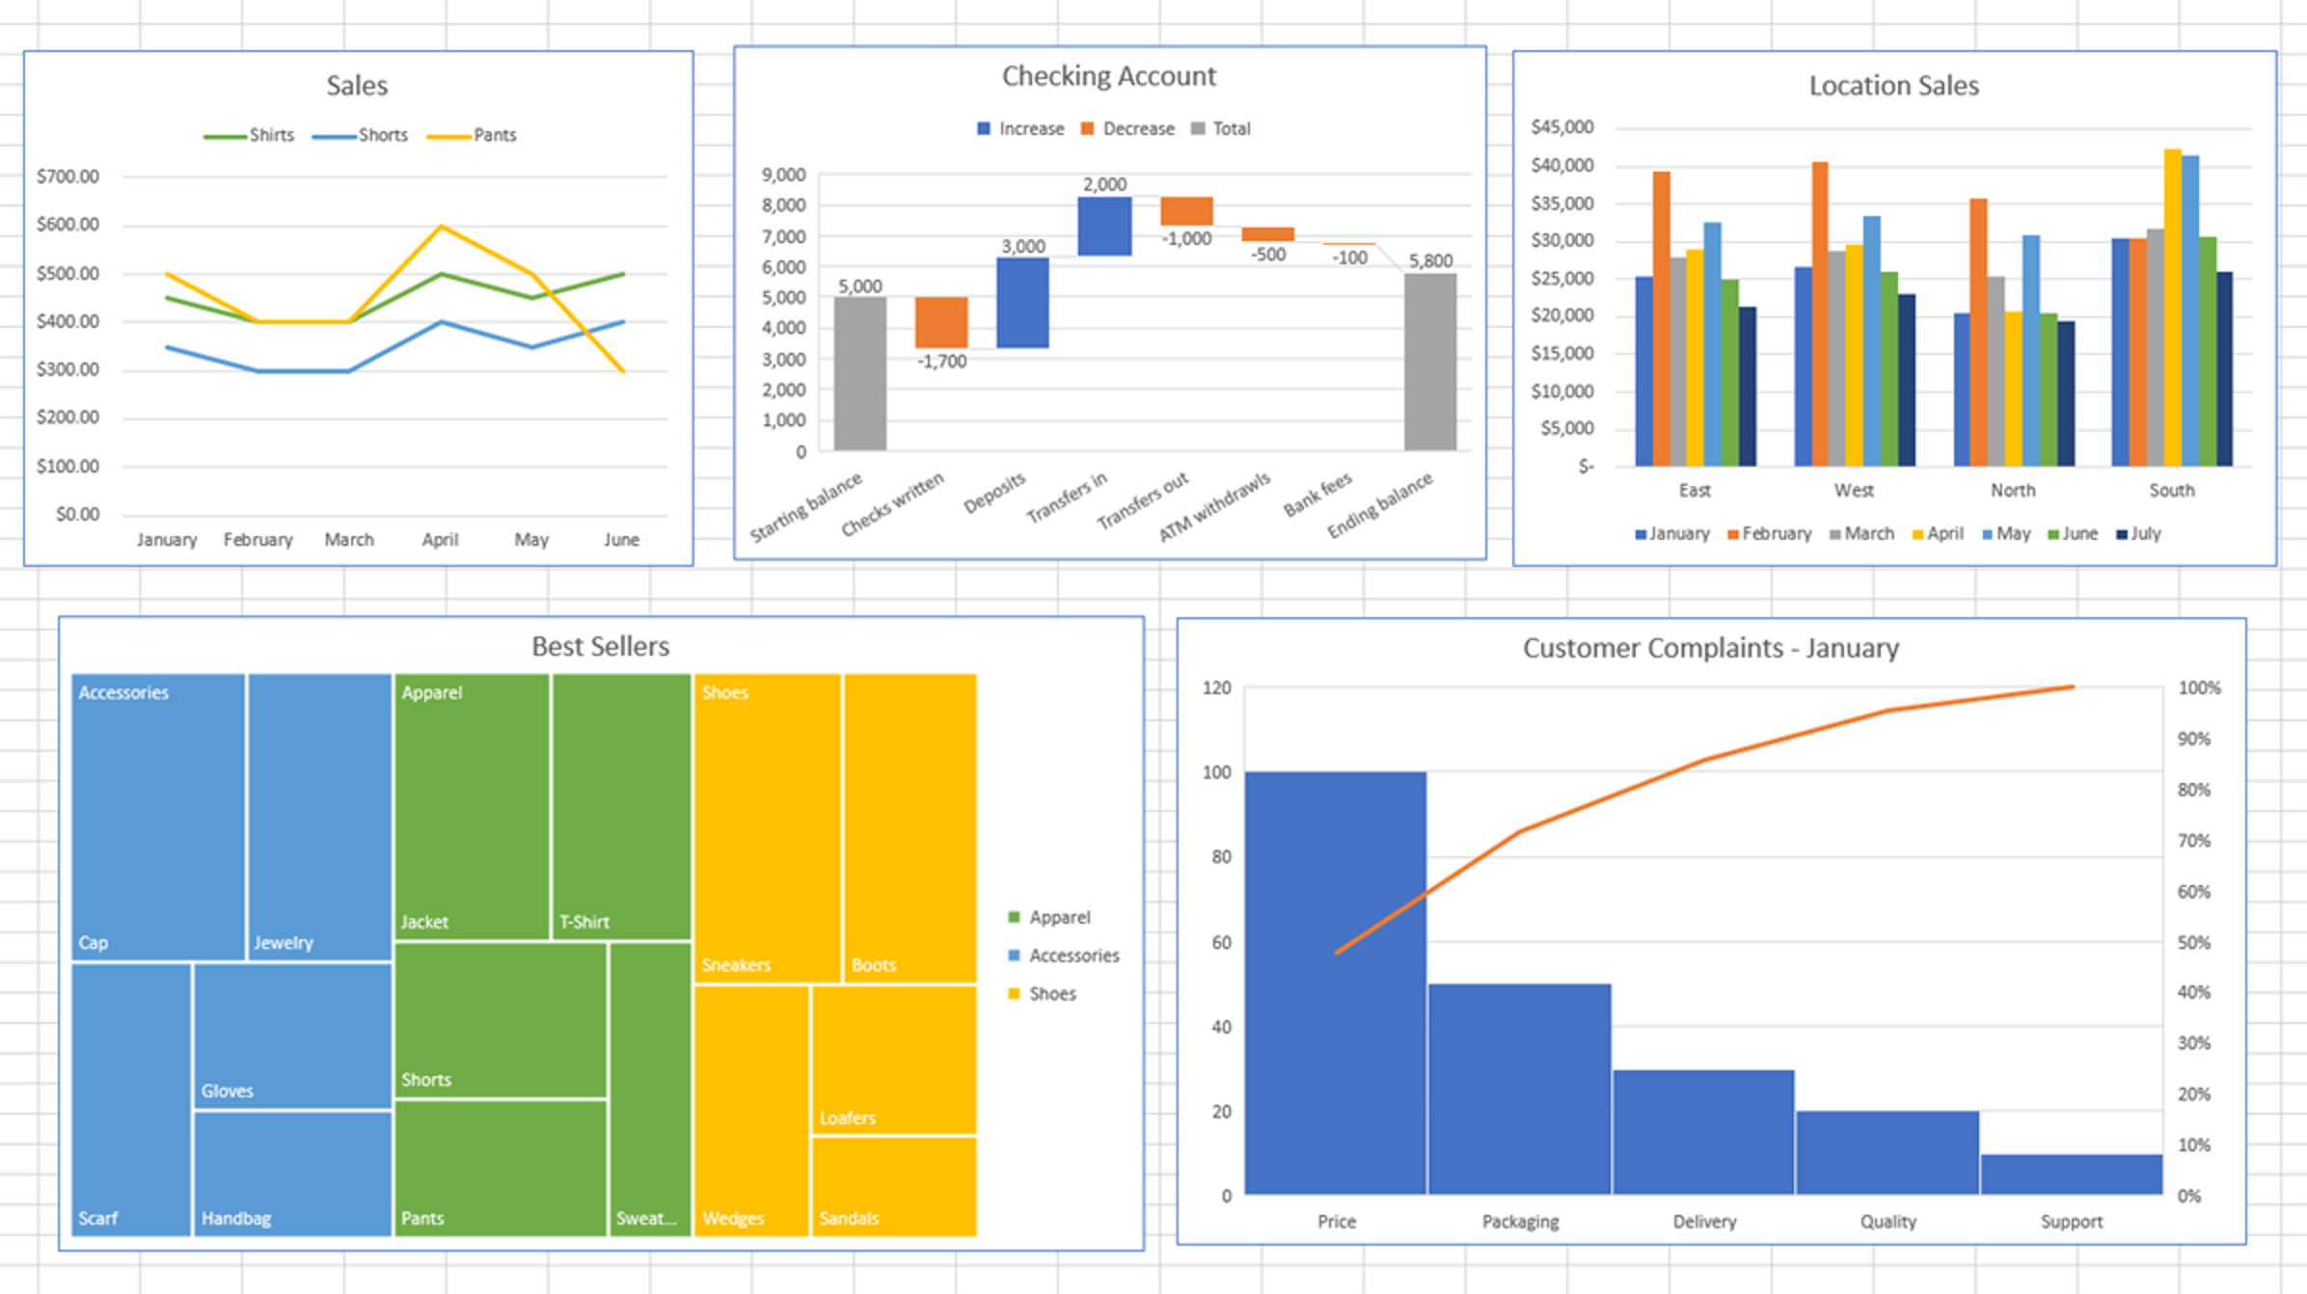
גרפים ותרשימים
י4 מידע ונתונים, הדסה נעורים
פברואר 2022

Slide 2
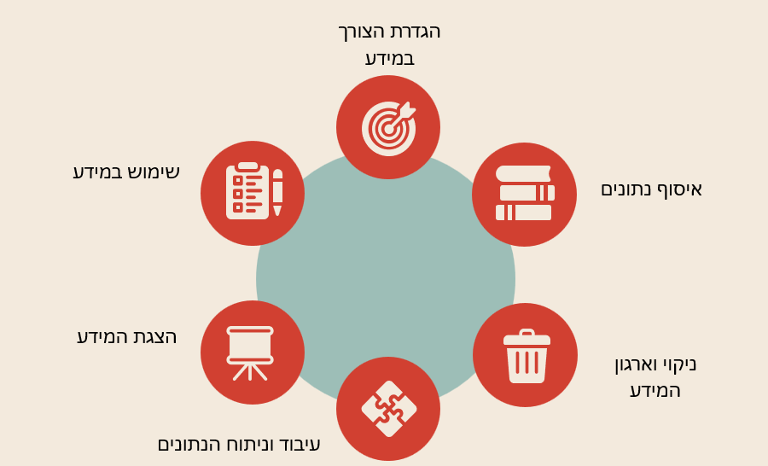
מעגל המידע - תזכורת

Slide 3

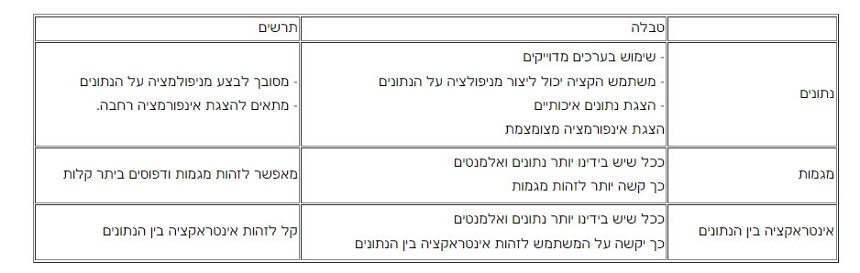
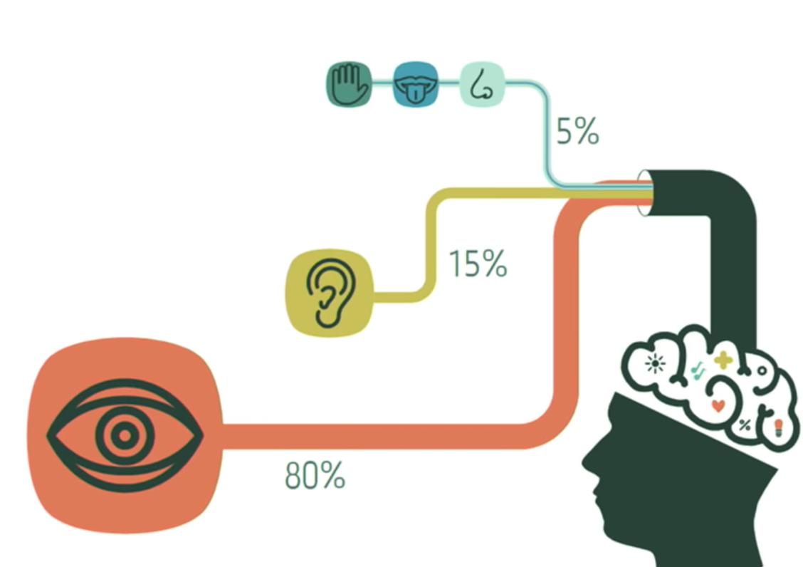
שימוש בגרפים ותרשימים
המחשת מידע מספרי (בעיקר)
תרגום של נתונים רבים להצגה פשוטה (ביחס לטבלה)
זיהוי דפוסים ומגמות
אפשרות לקשר בין נתונים

Slide 4
הצורך בגרפים - דוגמא
טבלת נתונים
סוג פוסט | תוספת עוקבים
בילוי בקניון | 1
מסעדת המבורגרים | 1
מסיבה | 1
בילוי בקניון | 1
בילוי בקניון | 1
מסעדת המבורגרים | 1
מסיבה | 1
בילוי בקניון | 1
בילוי בקניון | 1
בבית | 1
בילוי בקניון | 1
מסעדת המבורגרים | 1
מסיבה | 1
בילוי בקניון | 1
משפחה בחוץ | 1
מסעדת המבורגרים | 1
מסיבה | 1
בילוי בקניון | 1
בילוי בקניון | 1
מסעדת המבורגרים | 1
בבית | 1
טיול בטבע | 1
טיול בטבע | 1
טיול בטבע | 1
סוג פוסט | תוספת עוקבים
חברים בחוץ | 1
בילוי בקניון | 1
מסיבה | 1
משפחה בחוץ | 1
בילוי בקניון | 1
משפחה בחוץ | 1
מסיבה | 1
בילוי בקניון | 1
בילוי בקניון | 1
קמפינג | 1
משפחה בחוץ | 1
מסעדת המבורגרים | 1
מסיבה | 1
בילוי בקניון | 1
משפחה בחוץ | 1
קמפינג | 1
מסיבה | 1
בילוי בקניון | 1
בילוי בקניון | 1
מסעדת המבורגרים | 1
קמפינג | 1
טיול בטבע | 1
קמפינג | 1
קמפינג | 1
טבלת שכיחויות
גרף
סוג הפוסט | תוספת עוקבים באינסטגרם
בילוי בקניון | 10
מסיבה | 8
מסעדת המבורגרים | 7
משפחה בחוץ | 5
קמפינג | 5
טיול בטבע | 4
בבית | 2
חברים בחוץ | 1
שיעורי בית | 0
שאלות:
א. איזה סוג של פוסט הביא לתוספת עוקבים גדולה יותר?
ב. אילו פוסטים קיבלו תוספת זהה של עוקבים?
בילוי בקניון
קמפינג ומשפחה בחוץ

Slide 5
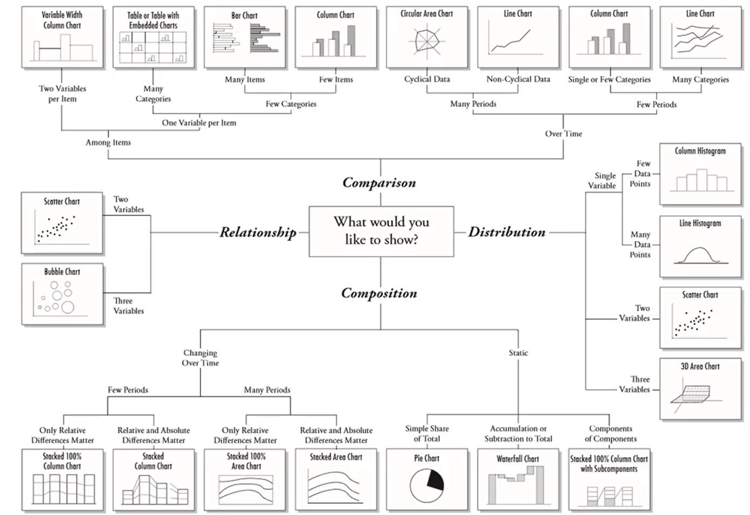
כיצד בוחרים סוג תרשים?
למי מציגים?
איזה נתונים ממחישים?
מטרת ההצגה – השאלה עליה רוצים לענות:
  קשר
  השוואה
  התפלגות
  הרכב

Slide 6
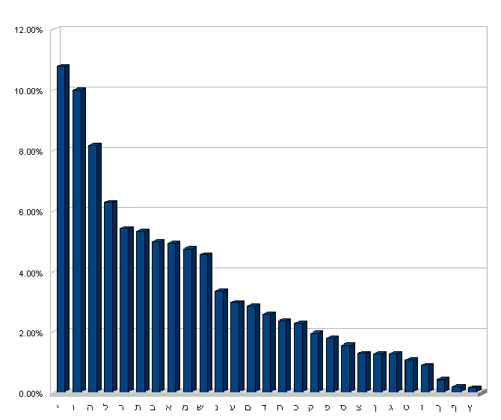
משתנה תלוי / בלתי-תלוי
שכיחות אותיות בעברית
משתנים מוצגים:
  משתנה בלתי תלוי : זהו המשתנה המוסבר
  משתנה תלוי : זהו המשתנה המסביר שתלוי במצבו של המשתנה הבלתי תלוי
דוגמאות:
  מהי השפעת התלבושת האחידה על מצב הרוח של התלמיד ?
    בלתי תלוי – תלבושת אחידה
    תלוי – מצב רוח
  מהי מנת המשכל של התלמידים לפי ההישגים בבית הספר?
    בלתי תלוי – מנת המשכל
    תלוי – רמת ההישגים

Slide 7
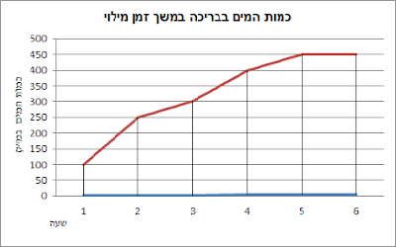
סוג משתנים
רציף – יכול לקבל כל ערך בטווח מסוים – שעה ביום, משקל
בדיד – יכול לקבל ערכים מסוימים (לרוב שלמים) – תאריך, כמות ילדים
איכותי – ללא משמעות לגודל – מקום מגורים, מצב משפחתי
כמותי – משמעות לגודל – גובה, משקל, ציון במבחן

Slide 8
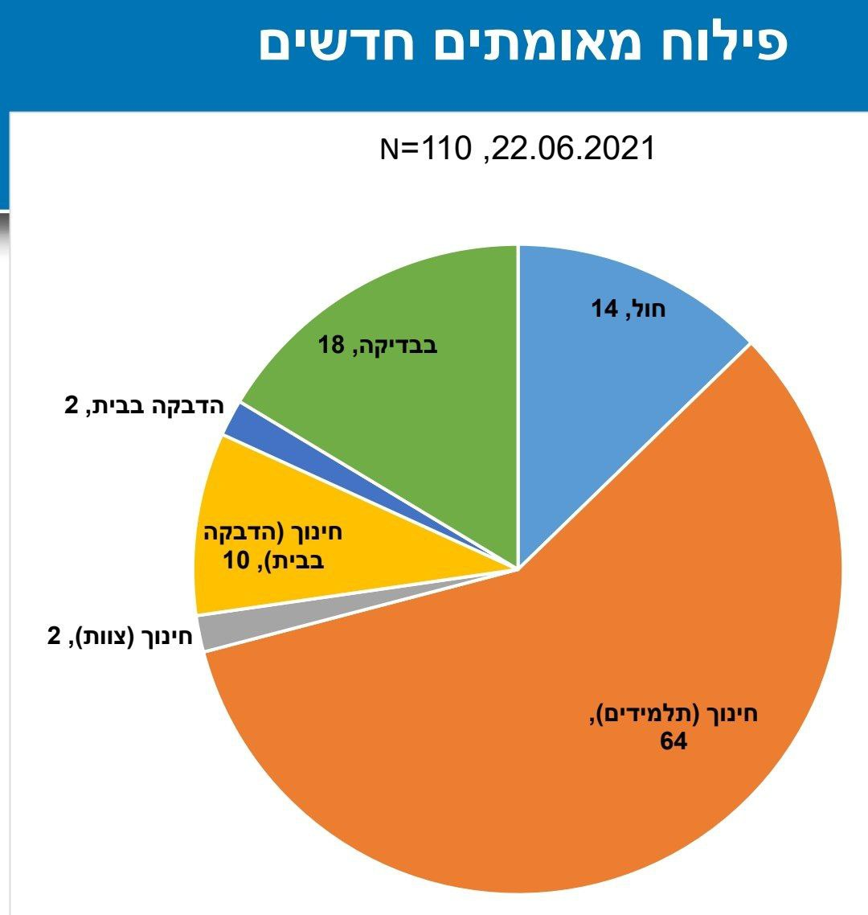
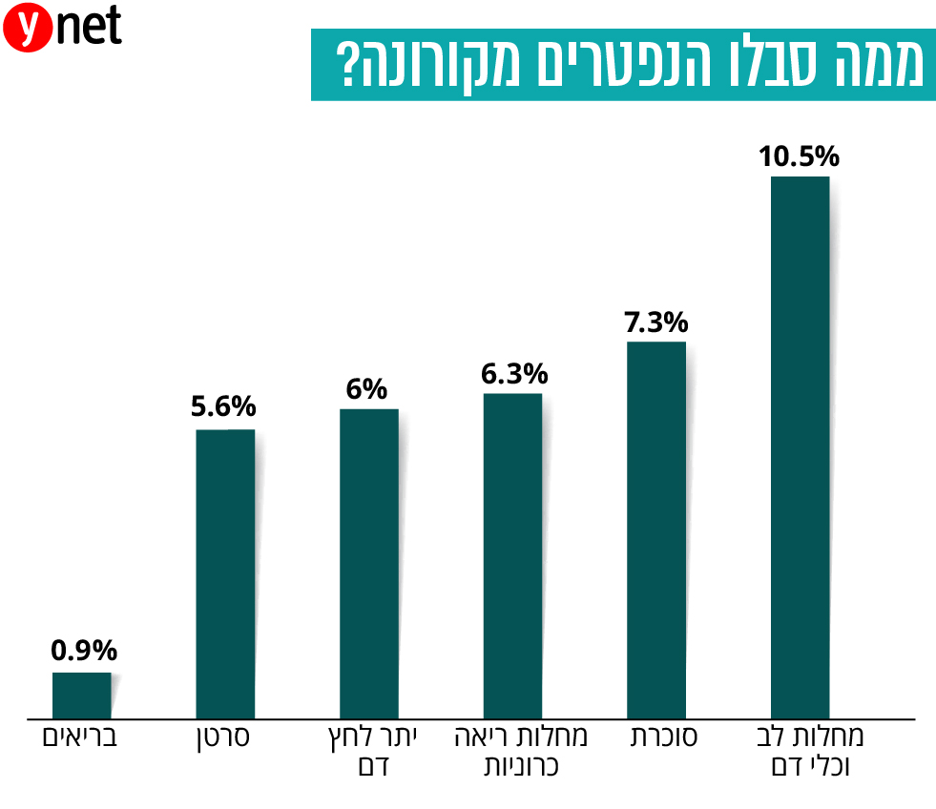
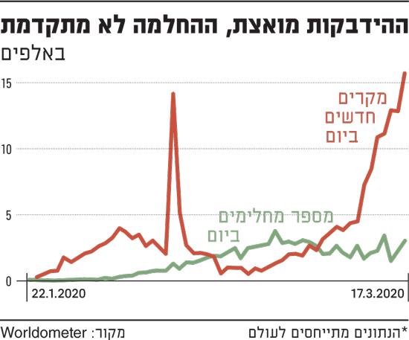
אז איך בוחרים את סוג התרשים?
משתנה רציף – קשר בין משתנים - גרף קווי
משתנה בדיד – השוואה - גרף עמודות
משתנה מתוך שלם – גרף עוגה

Slide 9

אז איך בוחרים את סוג התרשים?
מציאת משתנה בלתי תלוי
סיווג המשתנה – בדיד / רציף
בחירת סוג תרשים
דוגמא – התפלגות הצבע המועדף על תלמידי הכיתה:
הצבע
בדיד
גרף עמודות

Slide 10
דוגמאות
נושא | בלתי תלוי | בדיד / רציף | סוג תרשים
זמן צפייה בטלוויזיה לאורך שעות היממה | שעות | רציף | קווי
מספר הפיצות הנמכר בכל יום | יום | בדיד | עמודות
כמות בוחרים לכל מועמד | מועמד | בדיד | עמודות
כמות המים לאורך זמן מילוי | זמן | רציף | קווי
כמות תאונות דרכים לפי שנים | שנים | בדיד | עמודות

Slide 11
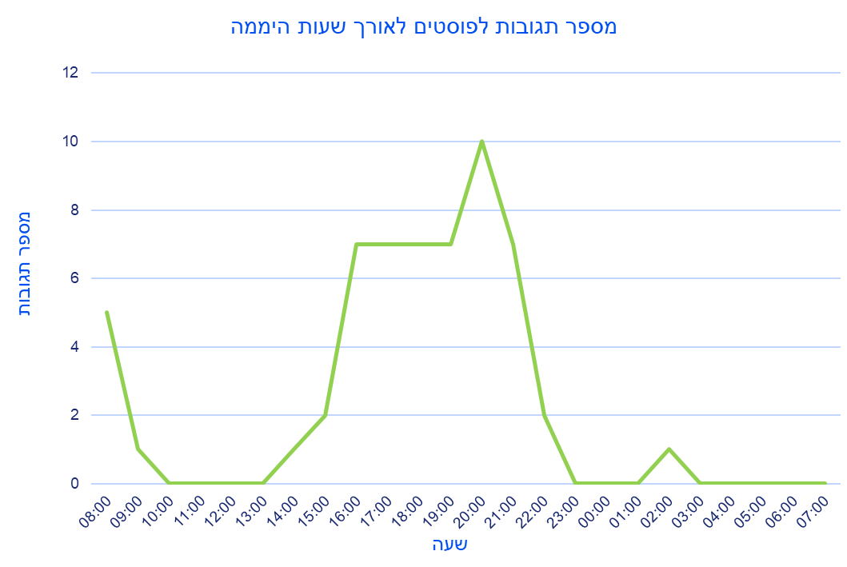
איך מציגים תרשים?
כותרת – מה רואים? מה המשתנים?
ציר Y – משתנה תלוי
ציר X – משתנה בלתי תלוי
כיוונים –
  משמאל לימין (קווי)
  מגדול לקטן (עמודות)

Slide 12
סרטונים ועזרים נוספים
דרכים להצגת נתונים (משרד החינוך) – קישור
הצגת נתונים (משרד החינוך) – קישור
בחירת סוגי תרשים - קישור
אמינות בהצגת נתונים – קישור
הכנת גרף באקסל – קישור

Slide 13
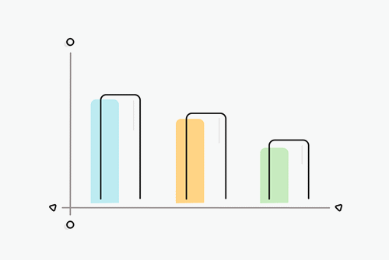
סיכום
תרשים / גרף – כלי חשוב בהמחשת נתונים
שימושי בעבודות / כתבות
העברת מסר
בחירת סוג
הכרת משתנים
הצגה ברורה ומלאה
בהמשך
  הכנה באקסל
  בחינה ביקורתית

